Slide 1
SOURCEDEPTH · 검증 실험(PHASE 0) 결과 보고 · 2026-08-12 · IMML Lab 한상민
이미지마다 계산 깊이를 다르게 주면,
멀티이미지 환각이 줄고 계산도 준다
가설의 절반은 확인, 절반은 반증 — 그리고 반증된 쪽이 더 유용한 발견이었습니다.
✓ 문제는 실재했다
✓ 배분이 예산보다 중요하다
✗ 그러나 스스로 판정하지 못한다
무관한 이미지 1장이 멀쩡하던 답의 21%를
뒤집었고(대조군 0%), 4층 차단으로 81% 회복.
반대로 정답 이미지를 자르면 0.79→0.50
같은 계산량에서 배분만 바꿔
3B +28.7%p / 7B +8.7%p.
두 스케일 모두 재현
"어느 이미지가 관련인가"를 판정 가능한
시점이 개입이 유효한 시점보다 늦다.
실제 컨트롤러를 끼우면 −1.5%p
인과까지 확인 (p=4×10⁻³⁸)
단, 정답 이미지를 아는 조건(oracle)
← 이 실패의 구조가 오늘의 핵심
Notes:
오늘 보고는 한 문장입니다 — '이미지마다 계산 깊이를 다르게 주면 환각이 줄고 계산도 준다', 이 가설이 실험에서 성립했습니다. 세 개의 숫자(21% 오염, 81% 회복, 정반대 최적 깊이)로 차례로 보여드리겠습니다.

Slide 2
오늘 보고의 구조
"이 연구가 성립하는가"를 세 가지 질문으로 나눠 검증했습니다
Q1
문제가 진짜 있는가?
Q2
해법이 작동하는가?
Q3
실제로 만들 수 있는가?
이미지를 하나 더 넣으면
정말 답이 오염되는가
'중간부터 차단'이 오염을 고치는가,
그 효과는 인과적인가
무엇을 차단할지 스스로 알 수 있는가,
실제로 빨라지는가
✓ 그렇다
✓ 그렇다
✗ 아직 아니다
— 그 이유를 규명
답은 슬라이드 5에서
답은 슬라이드 6–8에서
답은 슬라이드 12에서
→ 오늘의 핵심 메시지: 라우팅(무엇을 자를지 결정)은 결합(질문↔이미지 연결)보다 먼저 일어날 수 없다 — 그 시점을 처음 측정했습니다
Notes:
발표 구조를 먼저 드립니다. 성립 여부를 세 질문으로 쪼갰고, 각 질문에 실험 숫자로 답한 뒤 마지막에 종합 결론과 다음 계획을 말씀드립니다.

Slide 3
배경 — 무엇이 문제인가
이미지를 한 장 더 넣었을 뿐인데, 모델은 답의 '출처'를 섞기 시작한다
이미지 1 (질문 대상)
파란 모자
이미지 2 — "방해 이미지"
빨간 모자
이 현상을 저희 실험으로 재보면 —
같은 질문 · 같은 정답. 방해 이미지 1장만 추가
89.3% → 72.0%
질문: "1번 이미지 사람의 모자는 무슨 색?"
정답률 17.3%p 하락 — 이미지 600문항 실측
모델의 답: "빨간색" ✗
→ 옆 이미지의 정보를 가져다 답함
이미 학계가 이름 붙인 문제입니다 (cross-image leakage, FOCUS 2025 등)
기존 해법들은 계산을 '더' 써서 고칩니다 — 예: 이미지 N장이면 forward를 N+1번
이 발표의 용어 두 개
방해 이미지 = 질문과 무관한 이미지 · 차단 = 특정 층부터 모델이 그 이미지를 참조하지 못하게 막는 것
→ 이미지가 늘면 출처가 섞여 정답률이 떨어진다 (단, 7B·이 벤치에서는 미관측 — 슬라이드 7) — 그리고 기존 해법은 전부 '계산을 더 쓰는' 방향이다
Notes:
문제 자체는 알려져 있습니다. 저희의 차별점은 '어느 깊이에서 섞이는가'를 재고, '계산을 줄이면서' 고치는 것입니다.

Slide 4
아이디어
이미지들이 섞이는 통로는 층마다 한 번의 attention뿐 — 그 통로를 중간부터 닫아보자
지금의 모델: 끝까지 계속 섞임
제안: L층부터 방해 이미지 차단
1층
질문 대상 ●
⇄ 섞임
방해 ●
1층
질문 대상 ●
⇄ 섞임
방해 ●
2층
질문 대상 ●
⇄ 섞임
방해 ●
2층
질문 대상 ●
⇄ 섞임
방해 ●
3층
질문 대상 ●
⇄ 섞임
방해 ●
3층
질문 대상 ●
차단
방해 ✕ (계산 생략)
4층
질문 대상 ●
⇄ 섞임
방해 ●
4층
질문 대상 ●
차단
방해 ✕ (계산 생략)
5층
질문 대상 ●
⇄ 섞임
방해 ●
5층
질문 대상 ●
차단
방해 ✕ (계산 생략)
층이 깊어질수록 출처 오염이 누적된다
오염 통로를 닫고, 그 이미지의 남은 계산도 아낀다
차단된 층에서는 그 이미지를 전혀 참조할 수 없습니다 (근사 억제가 아님). L 이전에 새어나간 정보는 막지 못합니다 (실측 잔여분: 오답의 19% 이하).
→ 가설: 무관한 이미지는 얕게, 필요한 이미지는 깊게 — "이미지별로 다른 깊이"가 정확도와 효율을 동시에 잡는다
Notes:
차단은 attention 계산에서 그 이미지 토큰을 제외하는 것이라, 수학적으로 '없는 것'과 동일합니다. 다만 차단 이전 층에서 이미 새어나간 정보는 못 막는데, 그 잔여분도 실측했고 오답의 19% 이하였습니다.

Slide 5
검증 방법 — 실험을 어떻게 짰는가
오염이 '생길 수밖에 없는' 문항과 '안 생기는' 문항을 나란히 놓고 비교했다
①
이렇게 묻습니다
그리고 문항마다 '차단 깊이'를 바꿔가며 10번씩 측정
"첫 번째 이미지에 ○○이 있나요?" (예/아니오)
COCO 사진 + 공인 검증 문제(POPE) 600문항
차단 없음 기준선 — 지금의 모델 그대로
②
오염을 '유발'하는 조건
4층부터 ~ 24층부터 차단 시작 층을 6단계로 변화
방해 이미지에 바로 그 ○○이 들어있는 문항
— 모델이 헷갈릴 재료를 일부러 제공
처음부터 완전 차단 이미지를 아예 안 준 것과 비교하는 상한
③
대조군
방해 이미지에 ○○이 없는 문항
— 여기서도 답이 뒤집히면 오염이 아닌 다른 원인
반대로 '질문 대상'을 차단 검증용 — 이게 무너지지 않으면 가짜
+ 판정 기준(무엇이 나오면 성공/실패인지)은 실험 전에 문서로 못 박아 두었습니다 — 결과를 보고 바꾸지 않음
→ 이렇게 짜면 "답이 뒤집히는 것"이 우연인지, 방해 이미지 때문인지가 숫자로 구분된다
Notes:
설계의 핵심은 대조군입니다. 방해 이미지에 물건이 있는 문항과 없는 문항을 똑같이 150개씩 두면, 뒤집힘이 물건 때문인지 아닌지 바로 구분됩니다. 그리고 판정 기준을 실험 전에 동결했습니다.

Slide 6
검증 방법 — 측정을 믿을 수 있는가
본 실험 전에, 측정 장치가 멀쩡한지부터 3가지로 점검했다
✓
차단 장치가 진짜 작동하나?
✓
채점이 멀쩡한가?
✓
마스킹이 흉내는 아닌가?
98.3%
85.5%
100%
방해 이미지를 '완전 차단'한 결과가
아예 안 준 결과와 예측 98.3% 일치
(+ 차단된 층의 참조량이 정확히 0임을 관측)
이미지 1장만 줬을 때 정답률 85.5%
— 같은 모델의 공개 보고치(~80%대)와 일치
토큰을 실제로 삭제한 별도 구현과
예측이 100% 일치 — 등가성 검증
규모: 600문항 × 10조건 = 6,000회 측정 · GPU 1장 · 29분 · 난수 고정(seed 42) · 오류 중단 0건
→ 이후의 모든 숫자는 이 3가지 점검을 통과한 측정에서 나온 실측값이다
Notes:
측정 장치 자체를 먼저 검증했습니다. 특히 세 번째 — 마스킹이 흉내가 아니라 토큰을 실제로 삭제한 구현과 100% 같은 예측을 낸다는 것까지 확인했습니다.

Slide 7
질문 ① — 문제가 진짜 있는가?
3B에서는 명확히 있다 — 그러나 7B·이 벤치에서는 사라진다
Qwen2.5-VL-3B
Qwen2.5-VL-7B
21.3%
답이 뒤집힌 비율 (대조군 0.0%)
단일 이미지 0.893 → 2장 0.720 (−17.3%p)
0.7%
거의 뒤집히지 않음
단일 이미지 0.947 → 2장 0.967 (오히려 +2.0%p)
→ 오염이 실재하고, 차단으로 81%가 회복됨
→ 단일 이미지에서 이미 94.7% — 천장이라 드러날 여지가 없음
그러면 7B에서는 문제가 없는가? — 문헌은 아니라고 말합니다.
FOCUS(2025) 부록: 같은 Qwen2.5-VL-7B에서 단일→멀티 −10.4%p · MVH-Bench(2026): 7B 오답의 87~94%가 '다른 이미지에서 온 정보' · GPT-4o도 같은 벤치에서 붕괴
→ 질문 ①의 답: 문제는 실재한다. 단 우리 벤치(POPE+방해 1장)는 7B에게 너무 쉬워 계측기로 부적합 — 벤치 이동이 필요
Notes:
정직하게 말합니다. 7B에서 우리 벤치로는 안 잡힙니다. 이유는 천장 효과이고, 문헌은 더 어려운 벤치에서 7B도 무너진다고 보고합니다. 그래서 Phase 1의 과제 중 하나가 벤치 이동입니다.

Slide 8
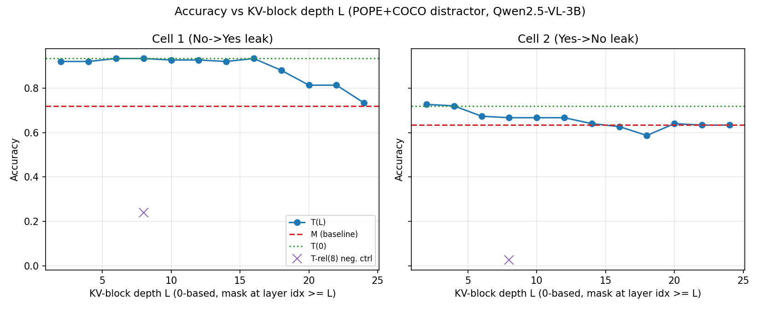
질문 ② — 해법이 작동하는가? (1/3: 고쳐지는가)
4층 이후 차단만으로, 오염된 오답의 81%가 되살아났다
고쳐진 오답 81% vs 새로 생긴 오답 3.7%
부작용의 22배 — '지우기만 한 것'이 아니라 회복
우연일 확률 p = 6×10⁻⁷
같은 문항을 짝지어 비교하는 통계 검정(McNemar)
차단 = 계산 절약이기도
방해 이미지 계산의 89%를 건너뜀 (이론상 전체의 42%)
읽는 법 가로축 = 차단을 시작하는 층(왼쪽일수록 일찍 차단) · 빨간 점선 = 차단 없음(72%) · 왼쪽 패널이 위 질문 ①의 문항들
"답을 '없다' 쪽으로 민 것 아닌가?" — 아닙니다. 오염이 있던 문항군만 오르고, 없던 대조군은 오르지 않았습니다.
오염 유발 문항군 72.0% → 92.0% (+20.0%p) vs 같은 정답('없다')이지만 오염 없는 대조군 98.0% → 96.0% (−2.0%p)
→ 차단은 오염을 부작용 없이 고친다 — 그리고 고치는 동시에 계산을 아낀다 (이 연구의 핵심 약속이 실측됨)
Notes:
회복 81% 대 부작용 3.7%, 22배입니다. 그리고 차단 결과가 이미지 1장만 준 것보다 높다는 것 — '얕게 차단하는 것이 더 싸면서 더 정확하다'는 제안서의 문장이 그대로 실측됐습니다.

Slide 9
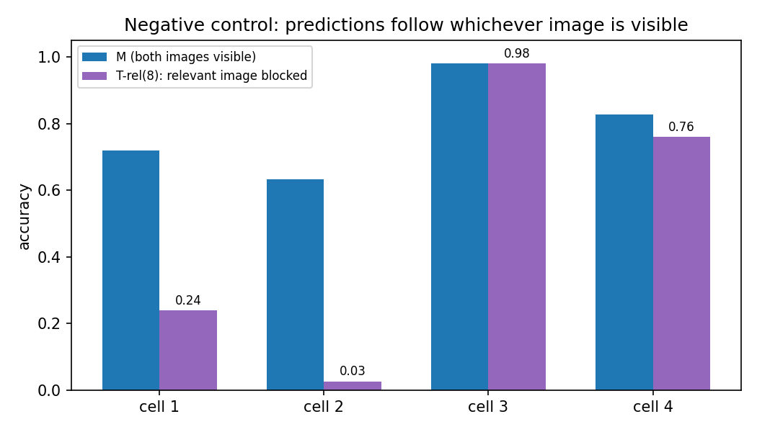
질문 ② — 해법이 작동하는가? (2/3: 효과가 진짜인가)
확인 사살 — 반대로 '질문 대상'을 차단하면 무너져야 한다. 실제로 무너졌다
정답률 0.79 → 0.50 으로 붕괴
우연일 확률 10⁻³⁸ — 사실상 0
답이 '보이는 이미지'를 그대로 따라감
질문 대상을 가리면 방해 이미지 기준으로 답함 — 차단이 구조적으로 완전하다는 뜻
방향을 뒤집으면 효과도 뒤집힘
= 회복 효과는 상관이 아니라 인과
읽는 법 보라 막대 = 질문 대상 이미지를 차단한 경우. 모델에게는 방해 이미지만 보이는 상태
→ 질문 ②의 답 (2/3): 회복은 진짜다 — 차단 방향을 뒤집자 효과도 뒤집혔다 (인과 확인)
Notes:
'그 회복이 우연 아니냐'에 대한 답입니다. 질문 대상을 반대로 차단하면 정답률이 무너져야 진짜인데, 실제로 0.79에서 0.50으로 무너졌고 답이 정확히 '보이는 이미지'를 따라갔습니다.

Slide 10
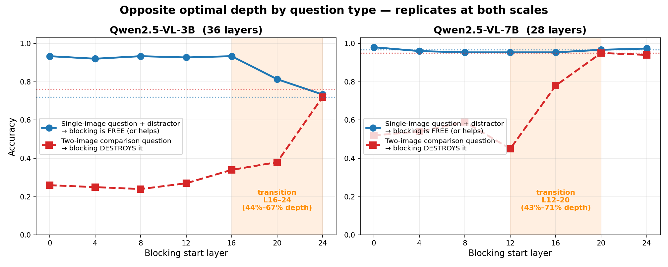
질문 ② — (3/3) 질문 유형에 따라 최적 깊이가 갈린다
같은 개입이 한쪽 질문에서는 무해하고, 다른 쪽에서는 붕괴시킨다 — 두 스케일 모두
3B: 단일이미지 질문 +21%p vs 비교 질문 −51.0%p (부호 역전) 7B: −0.7%p vs −41.0%p (부호는 같고 크기가 58배)
전환 구간이 두 모델에서 같은 상대 깊이(43~71%) — 스케일에 불변인 구조
→ 하나의 고정 깊이로 두 질문 유형을 동시에 만족할 수 없다 — 단, 질문 유형은 텍스트만으로 사전 판정 가능하다
Notes:
여기서 중요한 단서를 하나 답니다. relational 질문에서 -51%p는 치명적으로 보이지만, '이 질문이 비교형인가'는 텍스트만 보고 0층에서 판정할 수 있습니다. 즉 이 실패는 게이트로 회피 가능합니다. 반면 '어느 이미지가 관련인가'는 그렇지 않고, 그게 다음 슬라이드입니다.

Slide 11
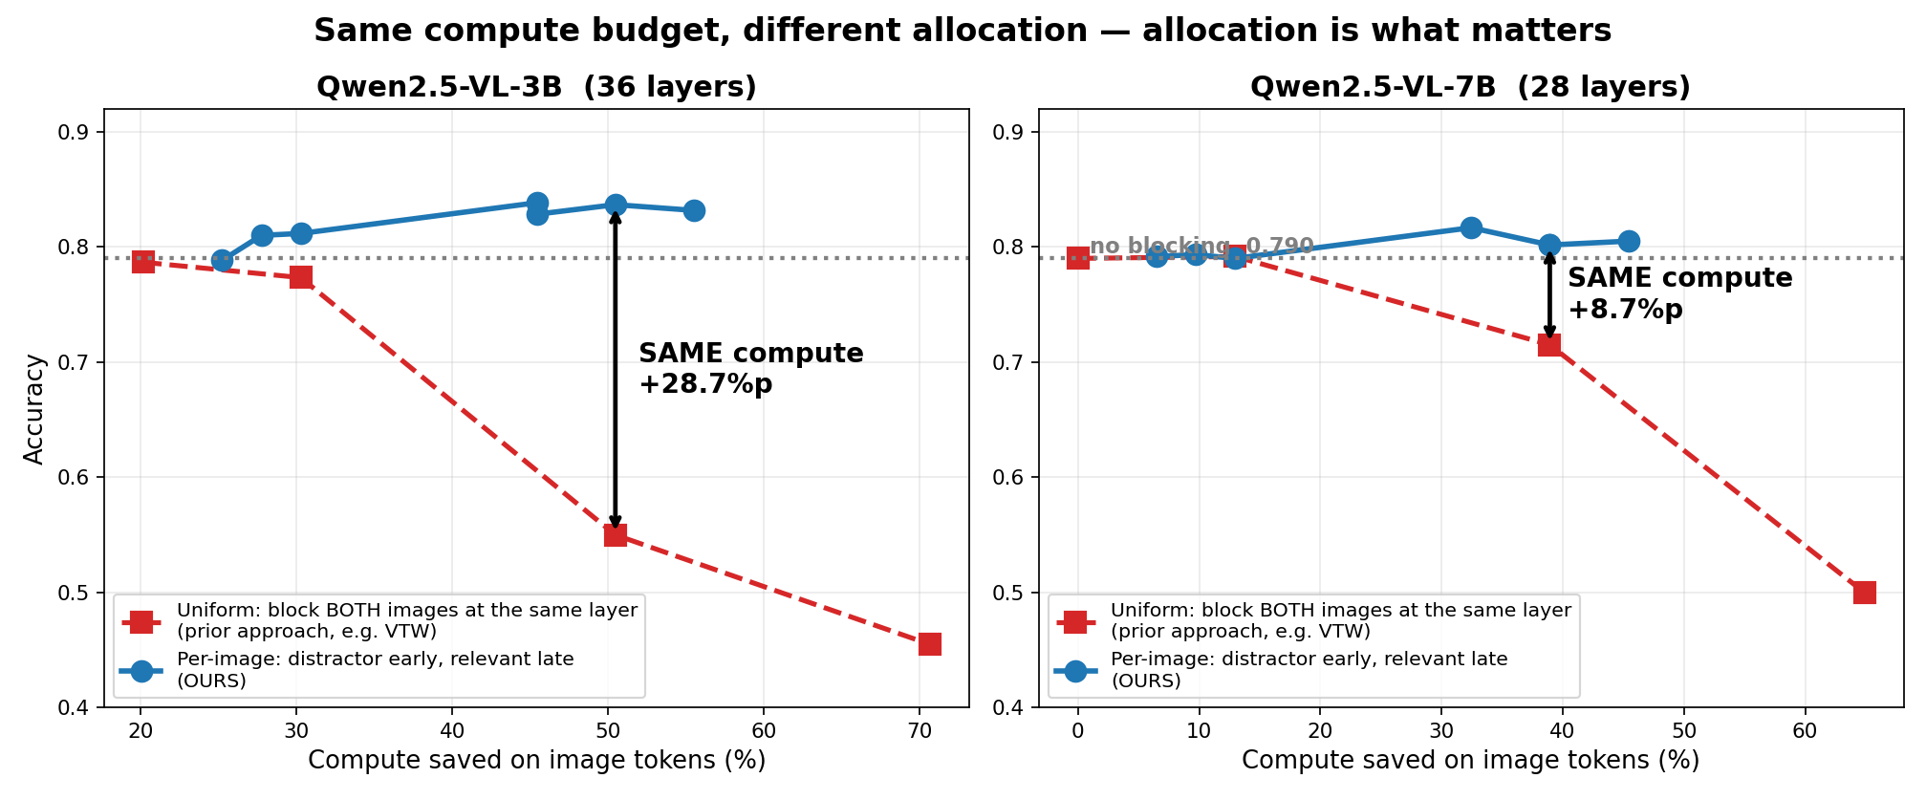
질문 ② — 그래서 얼마나 이득인가?
oracle 조건
같은 계산량을 쓰면서 배분만 바꿔도 정확도가 크게 갈린다
차등 배분(방해 4층 + 대상 28층) vs 일괄 차단(둘 다 16층) — 같은 '이미지-레이어' 예산
3B: 50.5% 절감에서 0.837 vs 0.550 (+28.7%p) · 7B: 38.9% 절감에서 0.802 vs 0.715 (+8.7%p) · 차단 없음 기준선 0.790
→ 단, 이 수치는 '어느 쪽이 방해 이미지인지 아는' 조건입니다. 다음 슬라이드에서 그 조건이 실현 가능한지 봅니다
Notes:
이 슬라이드의 마지막 한 줄이 가장 중요합니다. 지금까지 보여드린 모든 이득은 oracle 조건입니다. 그 조건이 실현 가능한지가 이 연구의 사활이고, 다음 슬라이드가 그 답입니다.

Slide 12
질문 ③ — 실제로 만들 수 있는가?
판정할 수 있게 되는 시점이, 개입이 유효한 시점보다 늦다
① 얕은 층 신호는 가짜였다
② 진짜 신호는 훨씬 깊은 곳에
8층에서 관련 이미지 식별 99.8%
→ 이미지 순서를 뒤집자 0.2%
즉 '관련도'가 아니라 '첫 번째 이미지'를 보던 head
순서를 뒤집어도 맞는 head를 전수 탐색
얕은 층(2~16): 0.31~0.51 = 무작위
22층: 0.882 ← 여기서 처음 신뢰 가능
③ 그래서 시간 역전이 생긴다
판정 가능 시점 > 개입 유효 시점
= 이 계열 방법의 구조적 상한
0층
16층
개입 유효 한계
22층
판정 가능 시작
36층
실제 컨트롤러를 끼우면: 0.882 × 0.812 + 0.118 × 0.50 = 0.775 vs 차단 없음 0.790 → −1.5%p (이득이 아니라 손실)
→ 질문 ③의 답: 지금은 만들 수 없다. 그러나 '왜 만들 수 없는지'가 이 계열 전체에 적용되는 제약이다
Notes:
이 슬라이드가 오늘 발표의 핵심입니다. 실패를 보고하는 게 아니라, 실패의 구조적 이유를 규명한 것을 보고합니다. FastV 같은 기존 동적 pruning도 얕은 층 attention을 쓰는데, Feather the Throttle(ICCV25)이 그 신호가 위치 편향임을 토큰 단위로 보였고 저희가 이미지 단위로 확인했습니다. 즉 이건 우리 방법만의 문제가 아닙니다.

Slide 13
예상 질문 — "이미 있는 연구 아닌가요?"
인접 논문 12편의 원문을 전부 확인했다 — "이미지별로 깊이를 다르게"는 빈칸이다
무엇을 위해 ＼ 어떤 단위로 | 모든 이미지에 똑같이 | 토큰(조각) 단위 | 이미지 단위
계산 절약만 | VTW (AAAI'25) ShortV (ICCV'25) | FastV 계열 | MVPruner (ECCV'26) — 단, '토큰 개수'만 조절
환각(출처) 개선 | RSCD · FOCUS Delimiter (ICLR'26) | PruneHal (철회) | ★ 이 연구 '계산 깊이'를 조절
가장 가까운 MVPruner(ECCV'26)도 이미지별로 '토큰 개수'를 조절할 뿐 — 모든 이미지가 끝까지 계산되고, 환각 문제는 다루지 않음
'깊이 절감'과 '환각 완화'는 각각 존재하지만, FastV류는 얕은 층 attention으로 자르는데 그 신호가 위치 편향임이 토큰 단위로 보고됨(Feather the Throttle, ICCV'25) - 우리는 이미지 단위로 확인. 그리고 최근 연구가 layer 12~23에서 cross-image attention을 일괄 차단해 LLaVA-OV 7B 54.0->63.8을 얻음(컨트롤러 없이). 우리 차별점은 방법이 아니라 '왜 그 구간인가'의 규명 — 넓은 주장은 버리고 이 칸만 주장
→ 단, '기존 연구의 조합'으로 보이지 않으려면 남은 관문(이미지별 차등 배분의 이득)을 실증해야 한다 — 그것이 다음 단계다
Notes:
novelty 우려는 저희가 먼저 조사했습니다. 12편 전부 원문 확인했고, 과한 주장은 버렸습니다. 남는 칸이 이 연구의 자리이고, 이 칸은 비어 있습니다. 단 결합 novelty라는 지적을 피하려면 차등 배분의 이득을 실증해야 하고, 그게 지금 밤새 돌고 있는 실험입니다.

Slide 14
결론과 결정 요청
방법은 아직 없다 — 만든 것은 측정 도구와 제약 조건이다
확인한 것
막힌 것
즉시 검증 (2주)
오염 실재·회복·인과 (3B, p=4×10⁻³⁸)
배분 > 예산 (3B +28.7%p / 7B +8.7%p, oracle)
질문 유형별 최적 깊이 상이 (양 스케일)
결합(binding)이 일어나는 상대 깊이 ≈60%
컨트롤러: 판정 시점(22층) > 개입 시점(16층)
실제 끼우면 −1.5%p (이득 아님)
7B·POPE에서 오염 미관측 (벤치 한계)
실측 속도 9.7% (이론 42.4%)
★ 이미지 위치 50/50 균형화 재측정
컨트롤러 end-to-end 실측
질문 유형 게이트 정책 실측
random 배분 대조군 · layer-0 상한
받고 싶은 결정
① 트랙 (A) 제약·분석 논문 / (B) risk-calibrated 배분 / (C) 질문유형 게이트 method — 2주 후 재결정 전제
② 실험 위 2주 게이트 6개 승인 (GPU 1장, 기존 자산 재사용)
③ 벤치 POPE → MVH-Bench 이동 (7B baseline 64.1%, headroom 35%p)
Notes:
정리하면 — 방법을 만들었다고 말씀드릴 수 없습니다. 대신 이 방향이 왜 어려운지를 정확히 측정했고, 그 측정이 우리 방법만이 아니라 attention 기반 동적 pruning 계열 전체에 적용됩니다. 6개월을 걸기 전에 2주 게이트를 먼저 통과시키고 싶습니다.

Slide 15
A0 실험 설계 상세 (4셀 매트릭스·조건 정의)
A1 전체 결과표 (조건 × 문항군)
A2 '두 장 비교' 질문 3종 상세
A3 반대 방향 오염과 margin 민감도
A3b 자체 반증 점검 (단일 이미지 비교)
A3c 배분의 상한 (+2.7%p)
A4 층별 식별률 전체 곡선
A5 층별 attention 분포
A6 재현성·환경·한계
A7 [미확정] 오늘 밤 산출분
Appendix
질문 대응 상세 자료

Slide 16
APPENDIX A0
실험 설계 상세 — 4개 문항군(셀)과 10개 조건
 | 방해 이미지에 질의 객체 있음 | 없음
정답 '없다' | 셀1 · 주 오염 측정 (없다→있다 뒤집힘 예상) | 셀3 · 대조군
정답 '있다' | 셀4 · 대조군 | 셀2 · 반대 방향 오염 (있다→없다)
프롬프트: "In the first image, is there a ○○? Answer with Yes or No."
조건 10개: 차단 없음(M) / 4·8·12·16·20·24층부터 차단 / 완전 차단(T0) / 이미지 1장(S) / 역방향 차단(T-rel)
평가: 생성 없이 다음 토큰의 Yes/No 확률 비교 · 통계: 동일 문항 짝지은 McNemar 검정
방해 이미지: 같은 상위 범주의 다른 COCO 사진 — 객체 유무는 annotation으로 검증, 4셀 균형 배정
양방향(셀1·셀2)을 두는 이유: '예'라고만 답하는 편향(yes-bias) 같은 단일 편향으로는 두 방향을 동시에 설명할 수 없기 때문

Slide 17
APPENDIX A1
전체 결과표 — 조건 × 문항군 정답률, 회복/부작용, p값
조건 | 셀1 | 셀2 | 셀3 | 셀4 | 전체 | 회복(셀1) | 부작용(셀1) | p(셀1)
이미지 1장 (S) | 0.893 | 0.740 | 0.947 | 0.780 | 0.840 | — | — | —
차단 없음 (M) | 0.720 | 0.633 | 0.980 | 0.827 | 0.790 | — | — | —
4층부터 차단 | 0.920 | 0.720 | 0.960 | 0.767 | 0.842 | 81.0% | 3.7% | 6.0e-7
8층부터 | 0.933 | 0.667 | 0.960 | 0.760 | 0.830 | 83.3% | 2.8% | 6.7e-8
16층부터 | 0.933 | 0.627 | 0.967 | 0.740 | 0.817 | 85.7% | 3.7% | 1.9e-7
24층부터 | 0.733 | 0.633 | 0.987 | 0.820 | 0.793 | 7.1% | 0.9% | 0.63
완전 차단 (T0) | 0.933 | 0.720 | 0.953 | 0.773 | 0.845 | 83.3% | 2.8% | 6.7e-8
역방향 차단 | 0.240 | 0.027 | 0.980 | 0.760 | 0.502 | — | — | 3.6e-38*
* 역방향 차단은 600문항 전체 검정 · 12/20층 포함 전체 그리드는 results/table1.csv · 내일 세분화 그리드(12점) 추가 예정

Slide 18
APPENDIX A2
'두 장 비교' 질문 상세 — "두 이미지 모두에 ○○ 있나요?" (3종 × 100문항)
문항 유형 (정답) | 차단 없음 | 24층 | 20층 | 16층 | 12층 | 8층 | 4층 | 완전 차단
1번에만 있음 ('아니오') | 0.76 | 0.72 | 0.38 | 0.34 | 0.27 | 0.24 | 0.25 | 0.26
2번에만 있음 ('아니오') | 0.49 | 0.48 | 0.83 | 0.99 | 1.00 | 1.00 | 1.00 | 1.00
둘 다 있음 ('예') | 0.73 | 0.73 | 0.80 | 0.73 | 0.76 | 0.77 | 0.74 | 0.72
본편(핵심 그림)의 빨간 곡선은 1행입니다 — '아니오'가 정답이려면 2번 이미지를 반드시 확인해야 하므로, 차단하면 무너지는 것이 정상
2행이 차단 시 1.00이 되는 이유: 2번이 안 보이면 모델이 '한 장짜리 문제'로 축소해 '아니오'를 답함(우연히 정답) — 차단의 완전성을 보여주는 부수 증거
3행이 평평한 이유: 1번만 보고도 '예'로 기울 수 있어 판별력이 낮음 — 그래서 본편 판정은 1행 기준

Slide 19
APPENDIX A3
반대 방향 오염('있다→없다')과 확신도(margin) 민감도
확신도 낮은 문항 제외 기준 | 주 오염: 없다→있다 (셀1) | 반대: 있다→없다 (셀2) | 회복률 (셀1, 4층 차단)
제외 없음 (전체) | 21.3% (150문항) | 12.7% (150문항) | 81.0%
확신도 ≥ 0.25만 | 21.4% (131) | 8.6% (128) | 82.9%
확신도 ≥ 0.5만 | 18.9% (111) | 1.0% (103) | 77.8%
확신도 ≥ 1.0만 | 16.2% (74) | 0.0% (78) | 85.7%
주 오염(셀1)은 확신도 높은 문항만 남겨도 16~21%로 유지 → 경계선 문항의 착시가 아님
반대 방향(셀2)은 확신도 0.5 이상에서 사실상 소멸 → 결정 경계 근처의 흔들림으로 해석, 본편 주장에서 제외
따라서 본편은 셀1 + 인과 실험(역방향 차단)만으로 구성 — 약한 증거는 약하다고 표기하는 원칙

Slide 20
APPENDIX A3b
자체 반증 점검 — "차단이 이미지 1장보다 낫다"는 주장은 성립하지 않는다
조건 | 정답 '없다' 셀1 | 정답 '없다' 셀3 | 정답 '있다' 셀2 | 정답 '있다' 셀4 | 전체 | '있다' 응답률
이미지 1장 (S) | 0.893 | 0.947 | 0.740 | 0.780 | 0.840 | 0.420
4층부터 차단 (T4) | 0.920 | 0.960 | 0.720 | 0.767 | 0.842 | 0.402
완전 차단 (T0) | 0.933 | 0.953 | 0.720 | 0.773 | 0.845 | 0.402
16층부터 차단 | 0.933 | 0.967 | 0.627 | 0.740 | 0.817 | 0.367
관찰: 차단하면 정답이 '없다'인 문항군은 전부 오르고(초록), '있다'인 문항군은 전부 내린다(빨강) — 그리고 '있다' 응답률 자체가 감소
→ 이는 정확도 향상이 아니라 판정 기준이 '없다' 쪽으로 이동한 것. 전체 정답률은 84.0% vs 84.2%로 사실상 동일
→ 따라서 "단일 이미지보다 정확하다"는 주장은 폐기. 올바른 서술은 "차단이 멀티이미지 손실을 단일 이미지 수준으로 회복시킨다"
단, 본편의 핵심 주장(M → T4)은 무관하게 유효: 같은 layout·같은 프롬프트에서 오염 문항군만 +20%p, 오염 없는 대조군은 −2%p — 기준 이동이면 둘 다 올랐어야 함 (응답률 이동폭 3.8%p로는 20%p 설명 불가)

Slide 21
APPENDIX A3c
'이미지별 배분'의 상한 — 문항마다 최적 깊이를 완벽히 알아도 +2.7%p
문항군 | 전역 최적 1개 사용 | 문항별 최적을 안다면 | 상한 이득 | 문항별 최적깊이 표준편차
셀 1 (n=150) | 0.933 | 0.960 | +2.7%p | 2.6 (범위 16~24)
셀 2 (n=150) | 0.720 | 0.747 | +2.7%p | 5.6
셀 1의 66%는 어느 깊이에서 잘라도 정답 — 애초에 깊이에 무관한 문항이다
즉 깊이 요구는 개별 이미지/문항의 속성이 아니라 **질문 유형**의 속성이다 (셀1 vs 비교질문은 +21 vs −51%p로 극명)
선행연구도 같은 방향: γ-MoD(ICLR'25)는 depth 여유도를 오프라인 50샘플로 한 번 정하고 고정하며 'task가 달라도 대체로 일관'이라 보고
→ 함의: '이미지별 배분'이라는 표현은 과하다. 정확히는 '질문 유형별 깊이 정책' — 그리고 질문 유형은 텍스트만으로 0층에서 판정 가능하다
자체 사후 분석 (GPU 불필요) — 리뷰어가 지적하기 전에 우리가 먼저 계산한 것

Slide 22
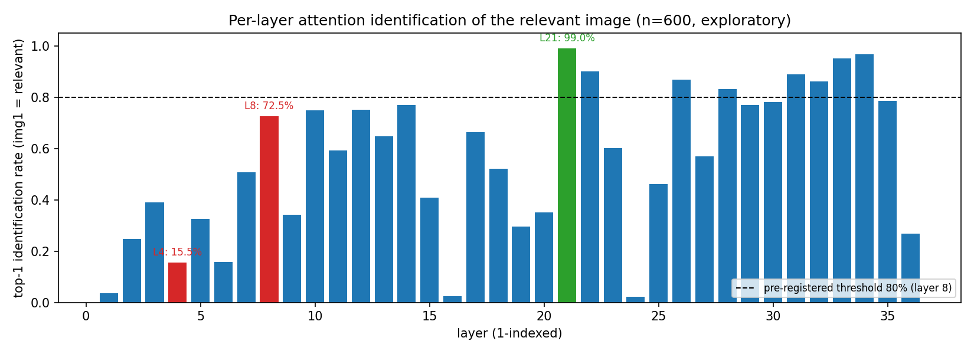
APPENDIX A4
층별 '관련 이미지' 식별률 — 16개 신호 평균 기준 (n=600)
16개 신호(head)를 평균하면 8층 72.5%(당초 판정 기준 미달 지점) — 단일 신호 선택 시 8층 99.8% (본편 질문③)

Slide 23
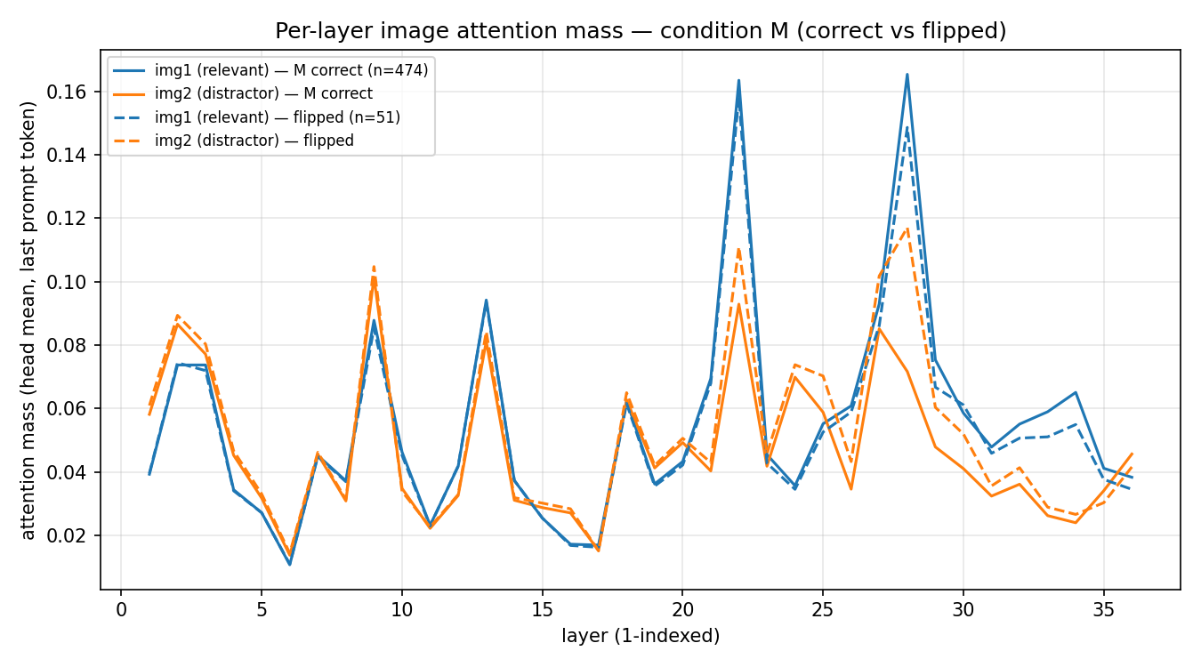
APPENDIX A5
층별 attention 분포 — 정답 문항 vs 뒤집힌 문항
20층 이후 두 이미지의 참조량이 갈라짐 — 본편 '같은 층 전환' 관찰과 정합

Slide 24
APPENDIX A6
재현성 · 환경 · 한계
환경: RTX 3090 24GB × 1 · torch 2.5.1+cu121 · transformers 4.52.3 · Qwen2.5-VL-3B-Instruct (BF16, eager) · 실측 36 layers
재현성: 난수 고정(seed 42) · 판정 기준 사전 등록(문서 동결) · 전 결과 raw 보존 · 실행 로그·버전 기록
규모·비용: 본 실험 29분 + 야간 확장 실험 · GPU 1장 · 오류 중단 0건
동점 처리: Yes/No 확률이 같은 104건(1.7%)은 사전 규정('없다'로 판정)대로 처리
저장소: github.com/hsmai/Source-Depth (private) — 코드·데이터 명세·문서·판정 기준·raw 결과 전부 버전 관리
한계(정직 고지): 정답 이미지 위치 고정(oracle) · 단일 물체 질문 중심 · 3B 단일 모델(7B 재현 진행 중) · 속도는 프로토타입 실측 · COCO 주석 노이즈 36건(6%)

Slide 25
APPENDIX A7
미확정 · 내일 오전 업데이트
오늘 밤 산출 중 — 내일 오전 이 칸들을 채웁니다
자리 뒤집기 대조
질문③ 신호가 '자리 선호'인지 '관련도'인지 확정
→ 본편 질문③ 해석 확정
이미지별 '차등' 깊이 실측
방해 4층 + 대상 28층을 동시에 적용 — 방법의 첫 실제 구동
→ 결론·계획 슬라이드 갱신
'모두 똑같이 자르기'와 비교
기존 방식(모든 이미지 같은 층 차단)과 동일 예산 비교
→ 선행연구 슬라이드 보강
외부 선택기(CLIP)와 비교
"CLIP으로 고르면 되지 않나"에 대한 정면 비교
→ 질문 대응
안전 손잡이(α) 곡선
'오류율 상한을 정하고 계산 최소화' — 정확도·절감 곡선
→ 계획 슬라이드 보강
7B 모델 재현
같은 실험을 2배 큰 모델에서 — 스케일 일반화
→ 한계 항목 해소
야간 자동 체인 실행 중 · 실패 시 자동 재제출(watchdog) · 전 단계 이어하기(resume) 지원

